Slide 1
Работа КГУ «СОПШЭН № 36 г. Павлодара» школы в экологическом направлении

Slide 2
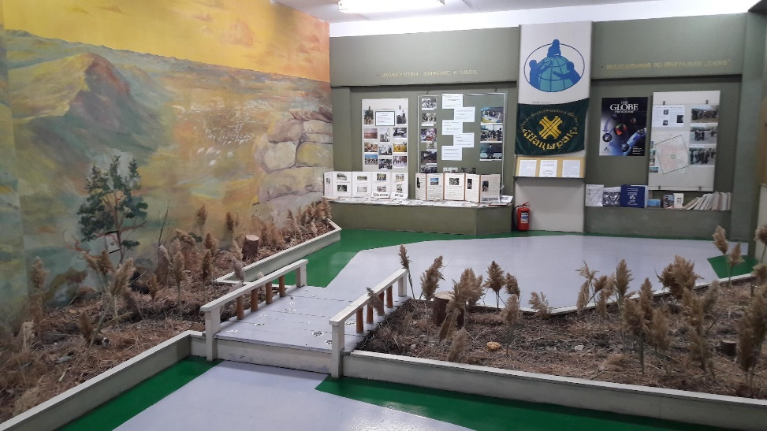
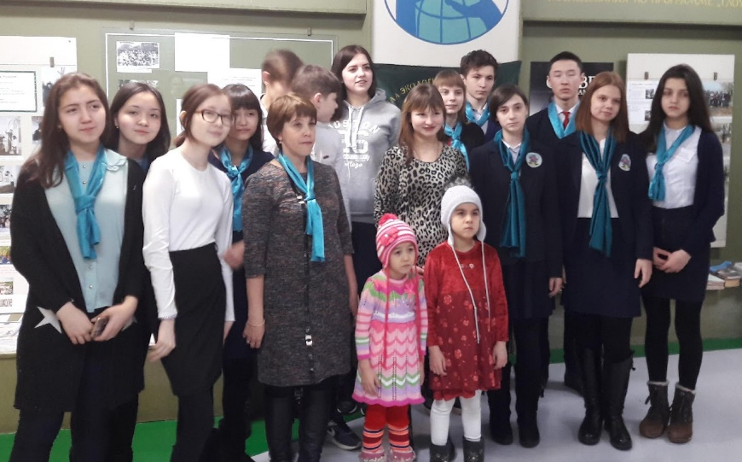
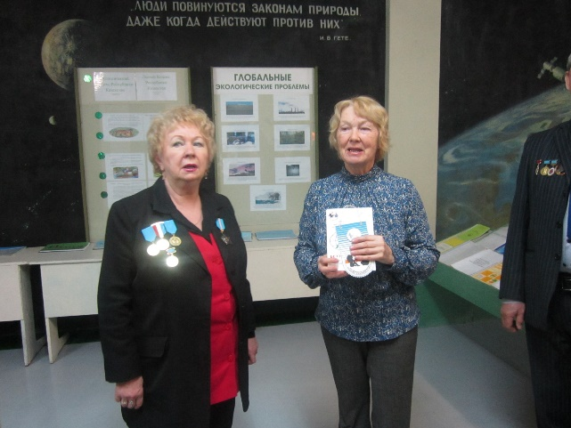
Образование экологического музея в школе
В 1993 году принято решение о создании музея в стенах Средней школы № 36.
В 1996 году Экологический музей открыл свои двери для первых посетителей.
Первый руководитель и основатель музея Данилова Л.В.
Вторым руководителем музея стала Педына Г.М.

Slide 3
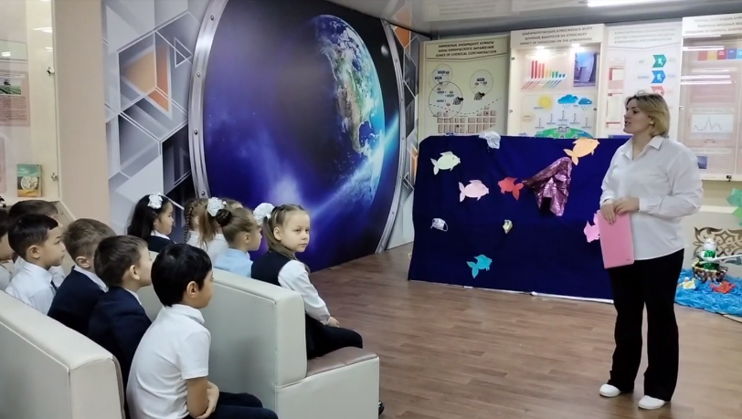
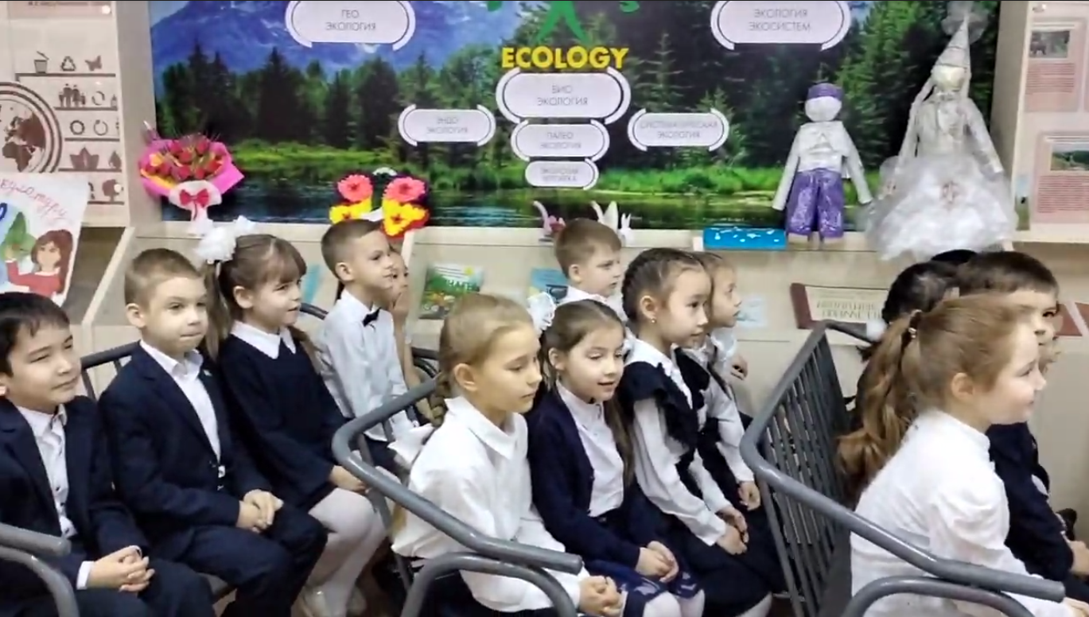
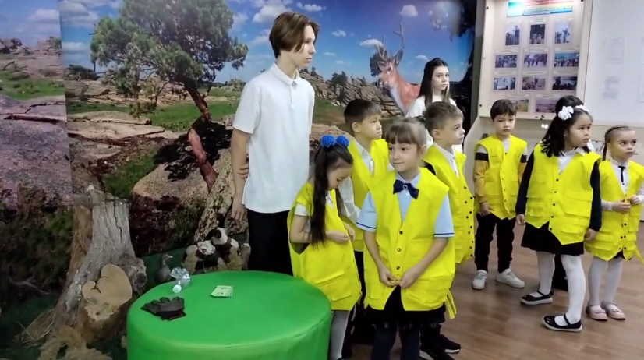
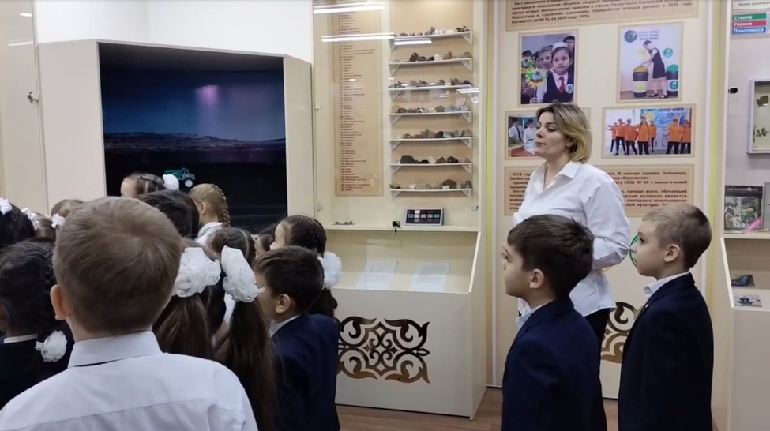
Работа экологического музея

Slide 5
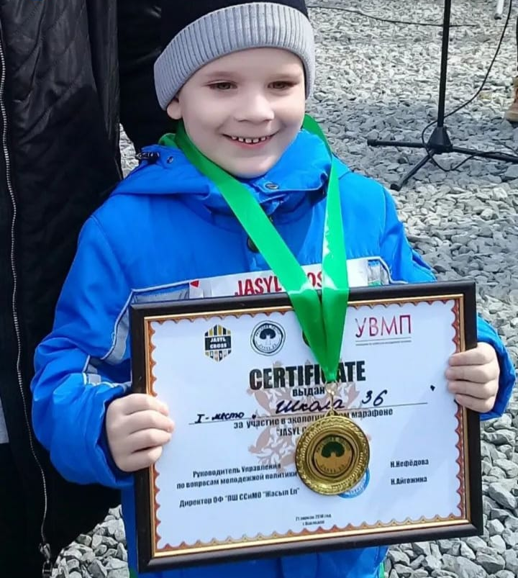
Экологические акции

Slide 7
Школьный экологический добровольный клуб ЭкоЖастар

